Slide 1
Eiropas kultūras mantojuma sadarbības mākonis (ECCCH)
11/01/2023
Edvards Francis Kuks (IZM)

Slide 2
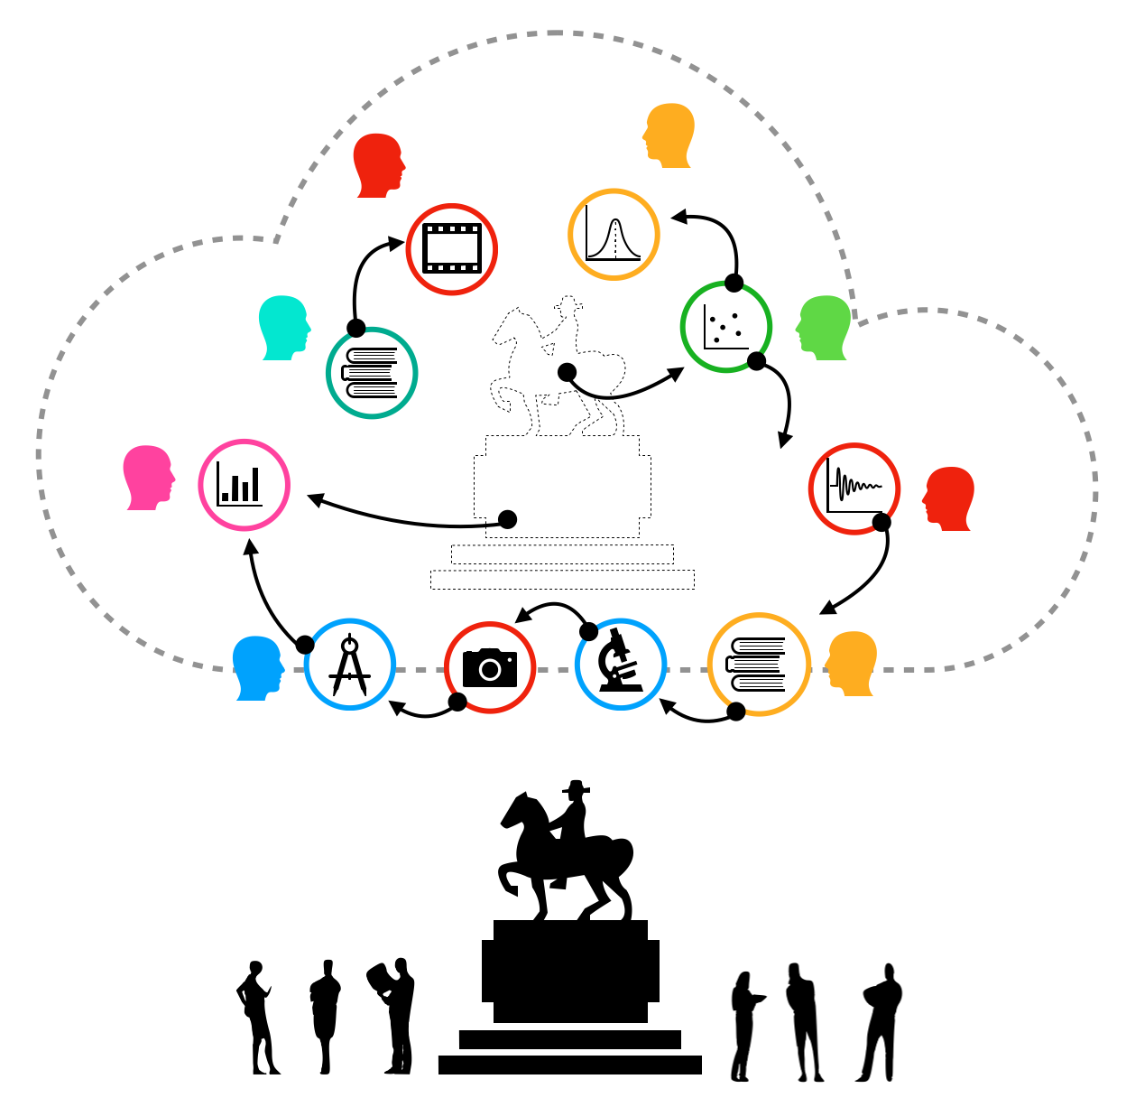
ECCCH vīzija
Digitālas kultūras mantojuma ekosistēmas izveide:
ECCCH ir pārnozaru un multidisciplinārs
Pāreja no individuāla pētnieka darba uz sadarbību un iesaisti
Satura izplatīšanas un sadarbības vide
Semantiski bagātināti daudzdimensionāli dati
Sociālie tīkli
Sociotehniskas platformas attīstība – fizisku objekti, dati un cilvēki vienuviet
2

Slide 3
Eiropas kultūras mantojuma sadarbības mākonis (ECCCH)
Eiropas kultūras mantojuma sadarbības mākonis (ECCCH) reaģē uz dažādām kultūras mantojuma pārvaldības vajadzībām:
Datu apmaiņa — Mazu un lielu muzeju vajadzībām piemēroti rīki un koprade
Sadarbība un saskarsme — Savieno pētniekus, akadēmiķus, kultūras institūcijas un citas iesaistītās puses, veicina saskarsmi un sadarbību
Droša un neatkarīga Eiropas platforma, kas nodrošina intelektuālā īpašuma pārvaldību un izsekojamību (traceability)
Veicināt Eiropas kultūras mantojuma pētniecību, izplatīt zināšanas sabiedrībā
Ilgtermiņa datu, datu formātu un metadatu uzglabāšana
ECCCH nesāk no nulles…
Pastāv virkne digitālo iniciatīvu, e-infrastruktūru un rīku
(Europeana, CLARIN, DARIAH-EU, EOSC, u.c.)
Izaicinājums: Apvienot iniciatīvas vienā ietvarā un nodrošināt sadarbspēju
3

Slide 4
ECCCH attīstība 2023.-2025. gadā
2023: Mākoņa pamata arhitektūras un pārvaldības dizains un ieviešana
2024: Vadības un koordinācijas struktūru izveide
2025: Pirmo pilnas funkcionalitātes lietojumu attīstīšana (piloti, testi, satura izstrāde)
Pamata rīki, kuriem nav nepieciešama platforma:
Bibliogrāfiju pārvaldība
Muzeju un vietņu lietotāju monitorings un analīze
Jaunu organizāciju un ekspozīciju dizains un testēšana
Pamata rīki daļēji funkcionējošā platformā:
Digitālu objektu datu izcelsme un intelektuālā īpašuma pārvaldība
Interaktīvs digitāls saturs
Metadati un anotācijas
Vizuālā un nevizuālā satura digitalizācija
Dinamisku elementu digitalizācija
Digitālie dvīņi
Pamata rīki, kuriem nepieciešama platformas pilna Beta versija:
Digitāli asistenti arheoloģiskiem izrakumiem
Digitāli restaurācijas asistenti
Advancēta pētnieciska informācija par daudzdimensionāliem digitāliem objektiem
Koprade un komerciāla sadarbība ar kultūras institūcijām
4

Slide 5
ECCCH uzbūve un pārvaldība
HORIZON-CL2-2023-HERITAGE-ECCCH-01-01 (IA)
ECCCH uzbūvei un pārvaldībai…
Jānodrošina pakalpojumi gan lieliem, gan maziem muzejiem
Jāizveido Eiropas mēroga ieinteresēto pušu tīkls, kurā pilnvērtīgi pārstāvētas pētnieku un kultūras atmiņas profesionāļu kopienas
Jāpārrauga un jāvada platformas attīstības stratēģija
(sadarbība, datu strukturēšana un izplatīšana, piekļuves un dalības nosacījumi…)
Jānodrošina ietvars datu ilgtermiņa uzglabāšanai un piekļuvei
Jānodrošina platformas ilgtermiņa uzturēšana
Jānodrošina dažādu datu veidu semantiskā reprezentācija atbilstoši FAIR principiem (2D, 3D mediji, video, teksts, utt.)
5

Slide 6
Inovatīvi kultūras mantojuma objektu digitalizācijas rīki
HORIZON-CL2-2023-HERITAGE-ECCCH-01-02 (RIA)
Mērķis – dizainēt un ieviest inovatīvus rīkus un metodes kultūras mantojuma objektu vizuālo un nevizuālo īpašību digitalizācijai un ievietošanai ECCCH
Augstākā attīstības pakāpē par laboratorijas prototipu
Praktiski un vienkārši ieviešams ārpus kontrolētas vides
(piemēram, iespējams digitalizēt objektus muzeja telpās)
Jānodrošina zemas izmaksas un spēja pielāgoties dažādiem lietojumiem
Jādemonstrē izstrādāto rīku potenciāls case-study situācijas analīzē
6

Slide 7
Mākoņa uzbūve
Tools
Arheoloģisku datu dokumentācija
Anotētu bibliogrāfiju izveide
MI-iespējota metadatu papildināšana
….
Datu digitalizācija redzamajā un neredzamajā spektrā
Interaktīva satura izveide
Konservācija un restaurācija
Dinamisku objektu digitalizācija un monitorings
Infrastructure
Pamata funkcijas
Tulkotājs
Datu saskarne
Tulkotājs
Datu saskarne
Datu saskarne
Basic layer
DATI
Tagadējie digitālie resursi
Datu telpa
7

Slide 8
Pārvaldības modelis
Pārvaldība
PĀRVALDĪBAS ORGANIZĀCIJA
Dalībvalstis – Asociētās trešās valstis
KONSULTATĪVĀ PADOME
Community Stakeholders – Coordinators of ECCCH topics - CEDSCH
JURIDISKA PERSONA
Uzdevumi
ILGTSPĒJA
Ekonomiska – tehniska – organizatoriska
KOPIENAS VAJADZĪBU APTVERŠANA
KONSORCIJA SAVIENOŠANA AR KOPIENU
PASTĀVĪGA IZVĒRTĒŠANA
Principi
PRINCIPI
Datu drošība – mērogojamība – tīklošanās – apmācības – ekonomiskā un tehniskā ilgtspēja – lietojamība – ilgtermiņa izvērtējums
8

Slide 9
Paldies!
Edvards Francis Kuks Soc. un hum. zinātņu nozaru eksperts EdvardsFrancis.Kuks@izm.gov.lv

